Slide 1
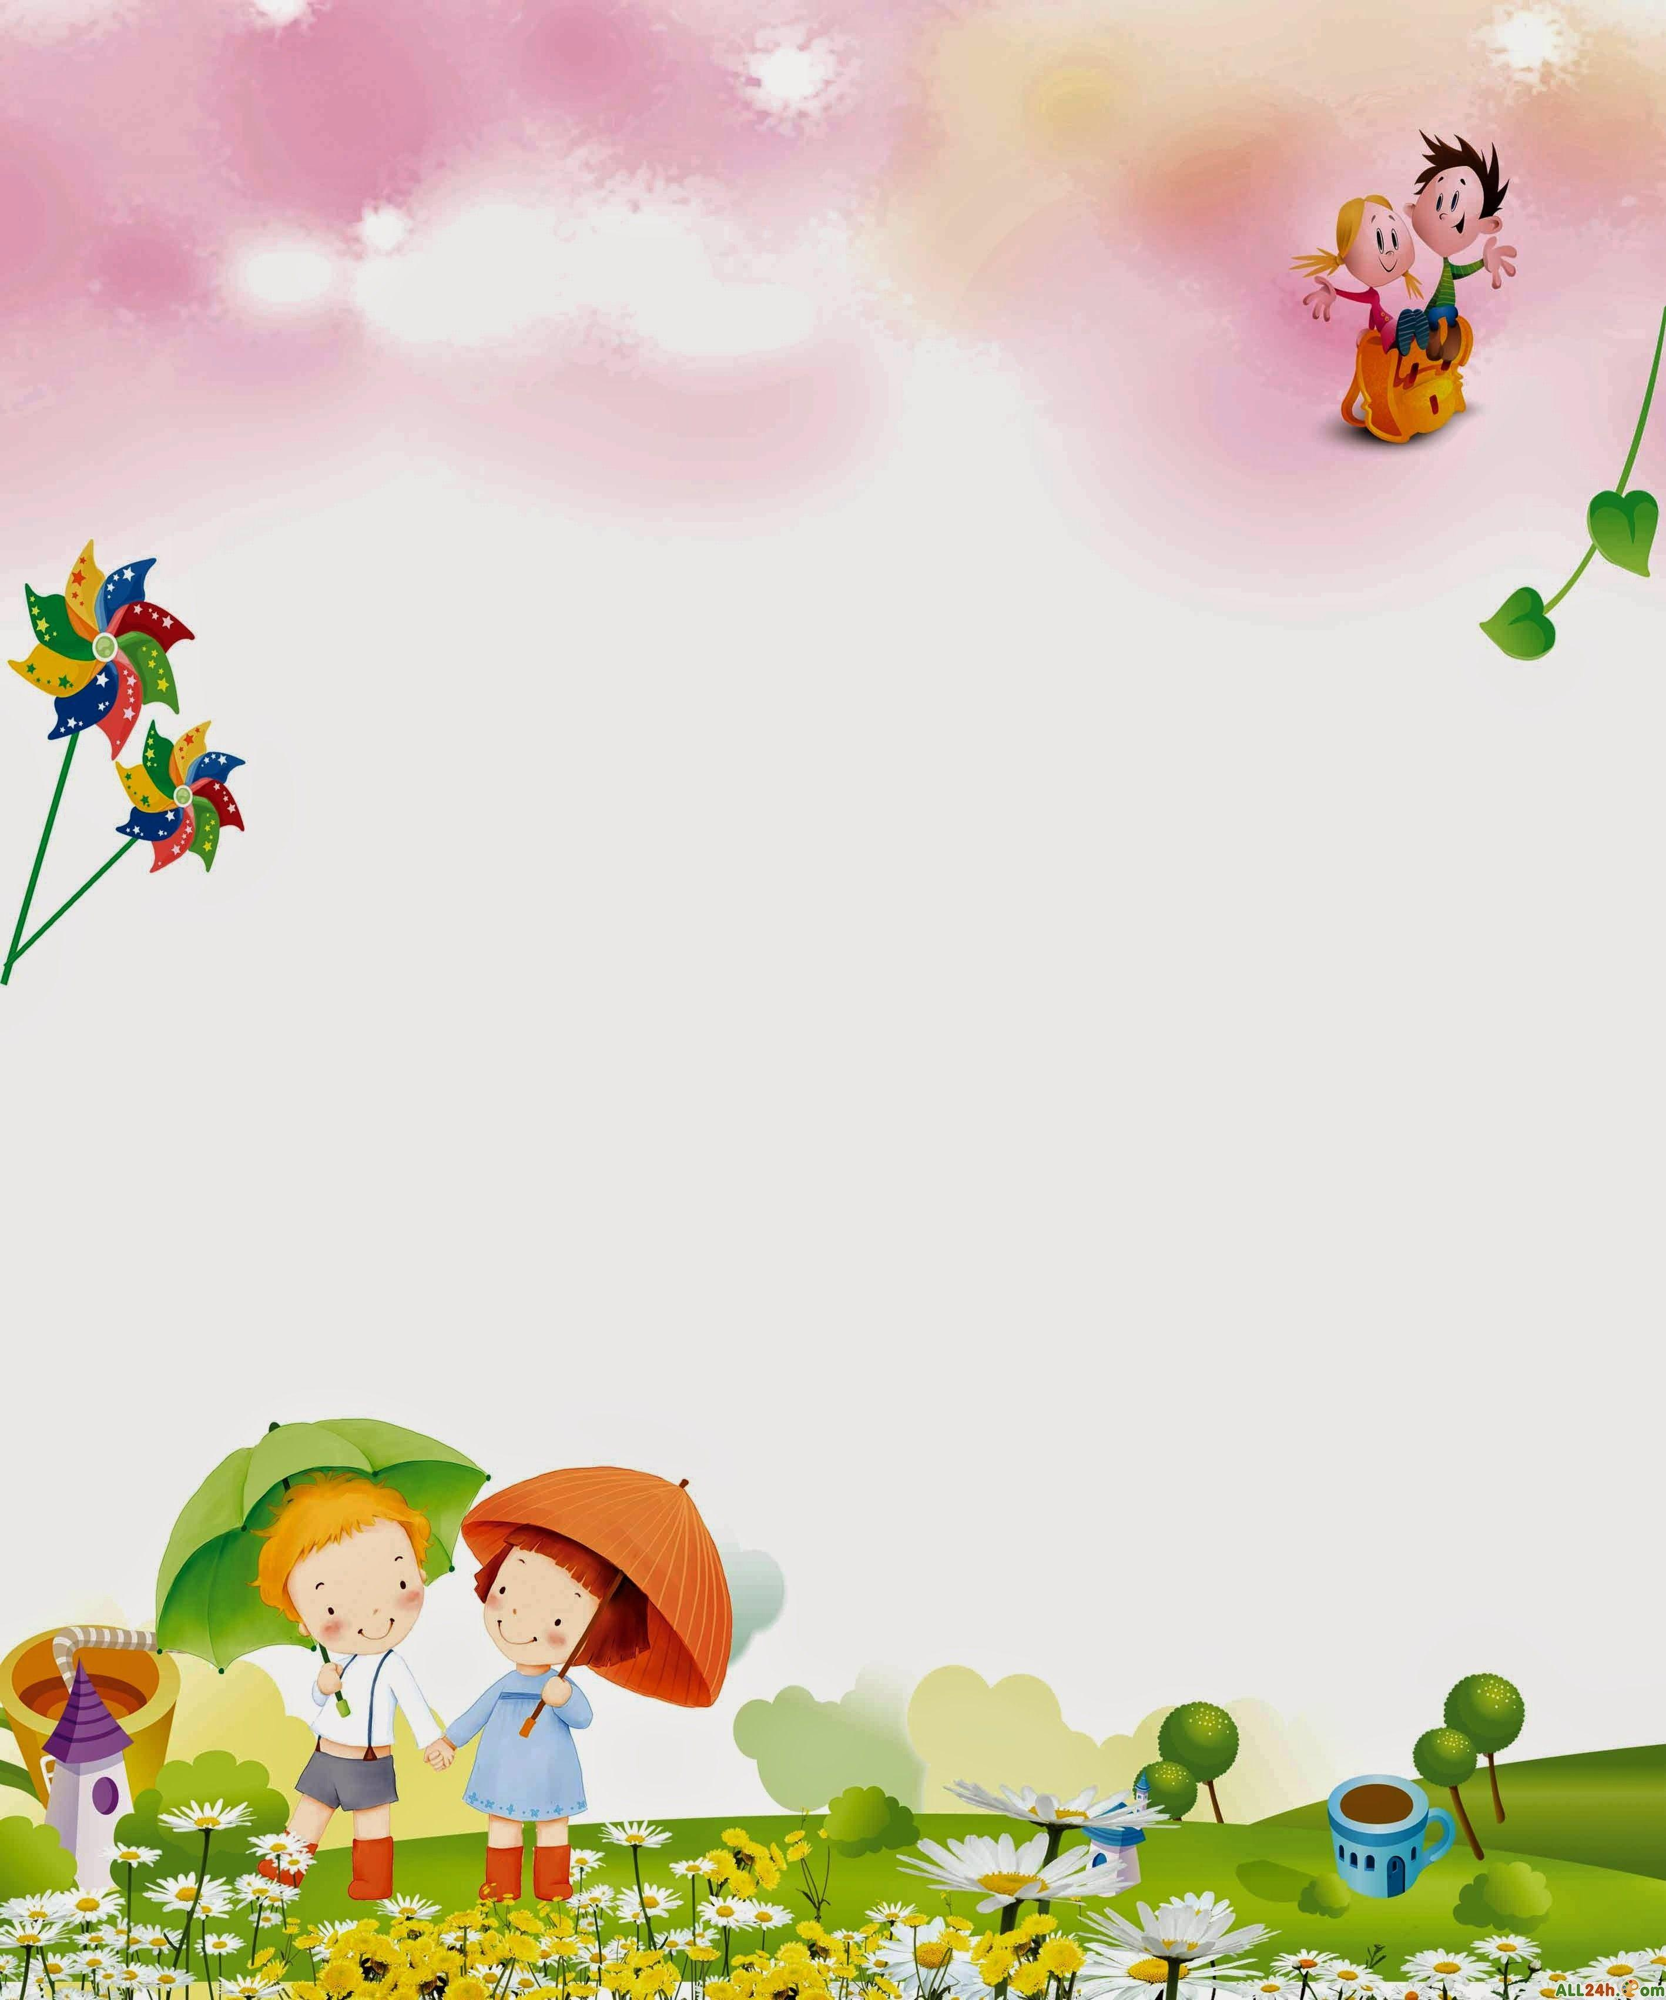

ỦY BAN NHÂN DÂN QUẬN LONG BIÊN
TRƯỜNG MẦM NON BẮC BIÊN
Rèn kĩ năng lau mặt
Lứa tuổi: 4-5 tuổi
GV: Phạm Thị Phương
Năm học 2024- 2025

Slide 2
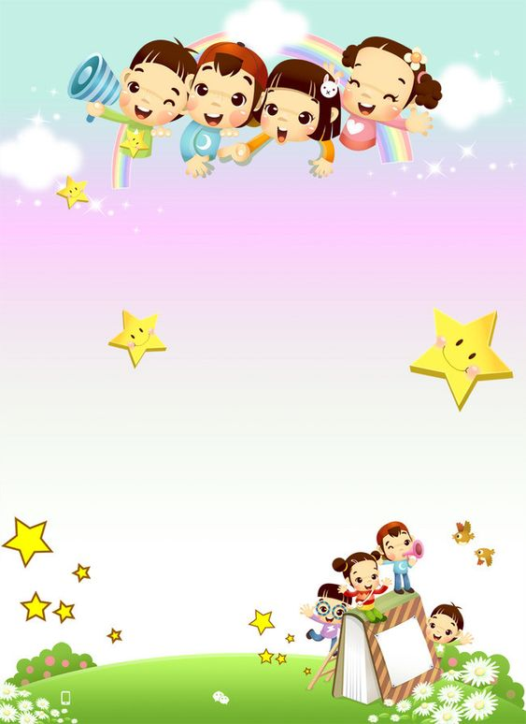

Hát: Khuôn mặt cười

Slide 3
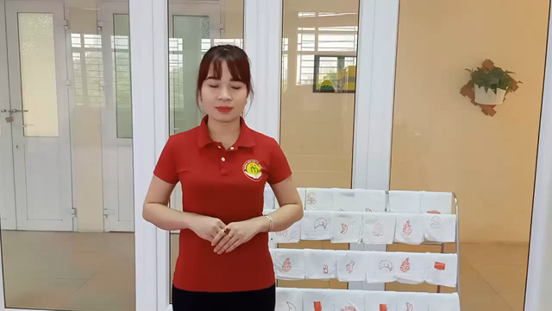
Trẻ xem video hướng dẫn

Slide 4
Cô hướng dẫn trẻ cách lau mặt

Slide 5
Cho trẻ thực hiện

Slide 6
Kết thúc:
Hát: Khuôn mặt cười

